Slide 1
Herramienta Cisco Packet Tracer

Slide 2
Cisco ofrece una herramienta con la que es posible diseñar redes y realizar simulaciones sobre su uso. Esta aplicación es gratuita y puede descargarse desde la web oficial de Cisco.
Con esta herramienta, estudiantes, docentes y profesionales pueden testear el funcionamiento de redes, ciberseguridad y el internet de las cosas (IoT).
Packet Tracer dispone de una interfaz intuitiva que facilita su utilización a la hora de añadir los distintos elementos que componen la red, pudiendo conectarse unos con otros y realizar las configuraciones necesarias de red en apenas unos clics.

Slide 3
Instalación y GUI
Brayan Nicolás Mendigaño Madero -20162021292
Marlon Esteban Osorio Rico-201620 - 20162021294

Slide 4
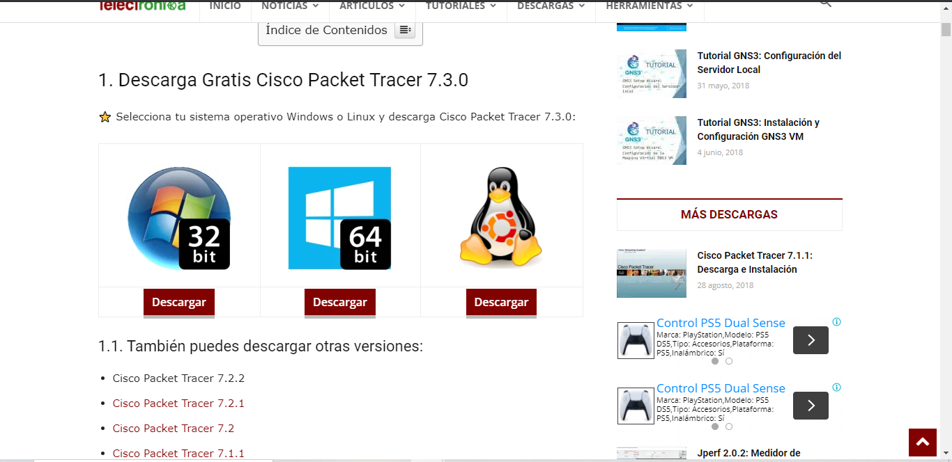

Slide 5
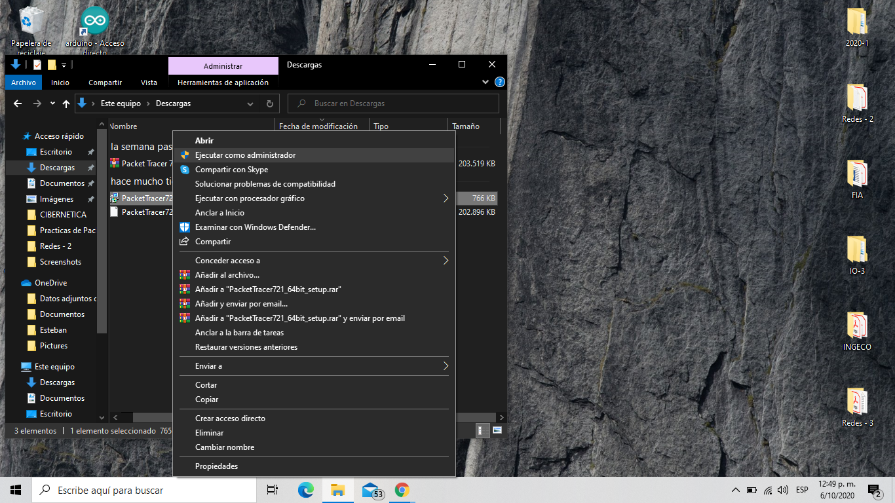

Slide 6
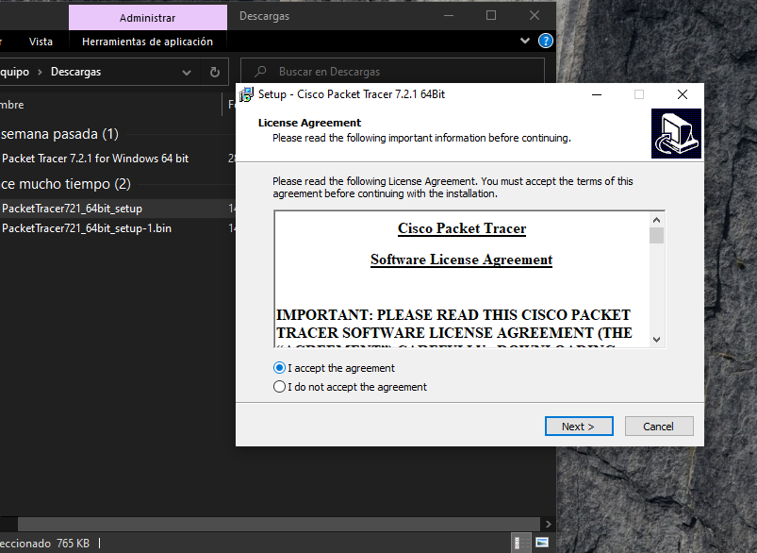

Slide 7
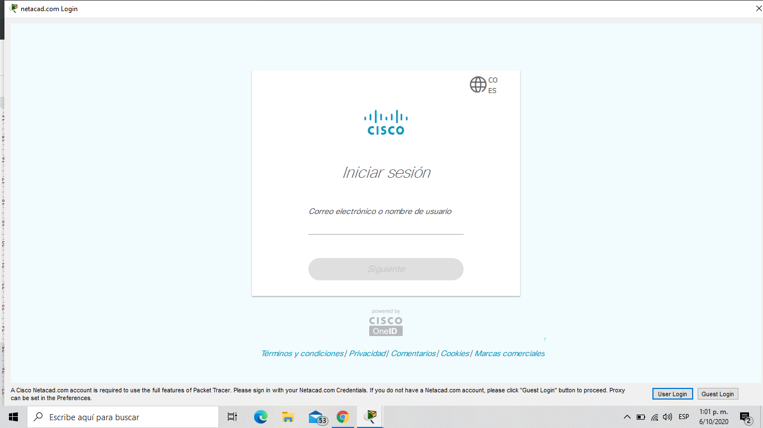

Slide 8
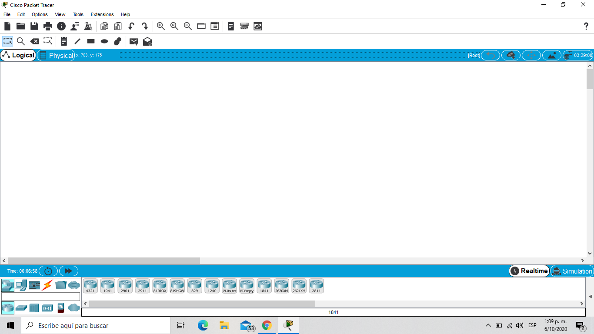

Slide 9
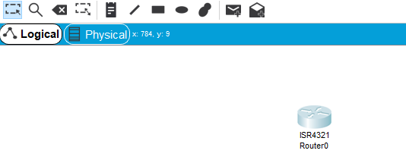
Herramientas básicas

Slide 10
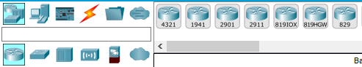
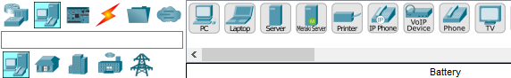
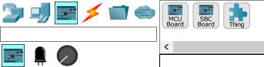
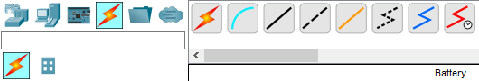
Servicios y dispositivos necesarios para simular una red WAN y su seguridad
End devices
Network service
variedad de dispositivos orientados al uso de internet
Clasificación dispositivos
Connections
Components
Diferentes conexiones que permiten la comunicación entre dispositivos
Componentes de hardware

Slide 11
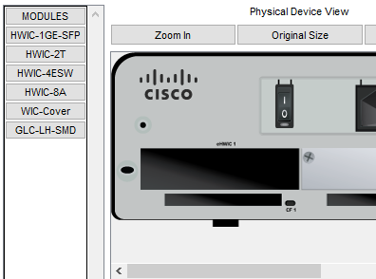
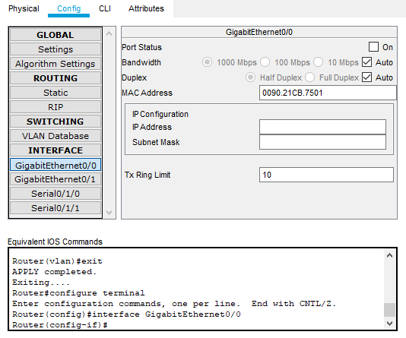
Routers

Slide 12
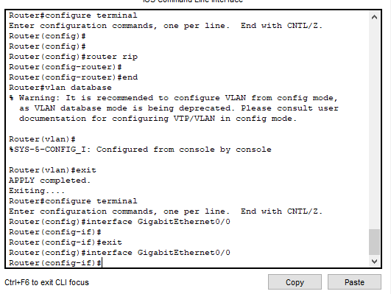

Slide 13
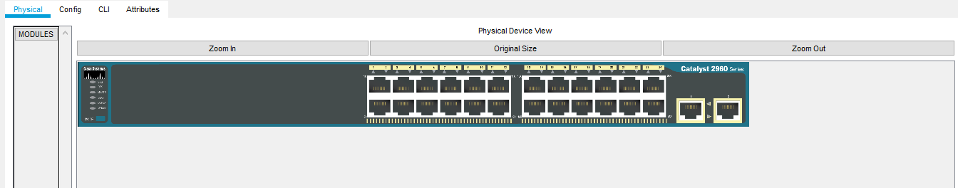
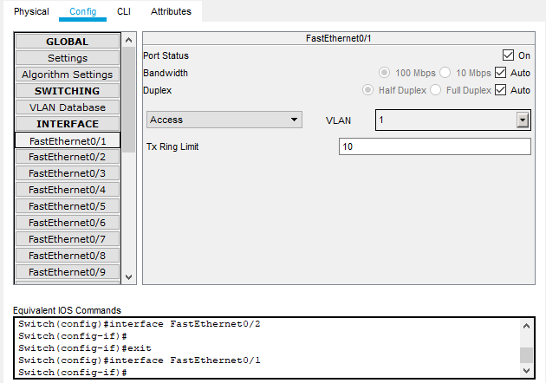
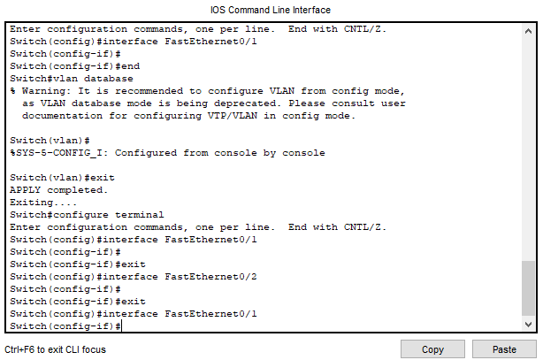
Switch

Slide 14
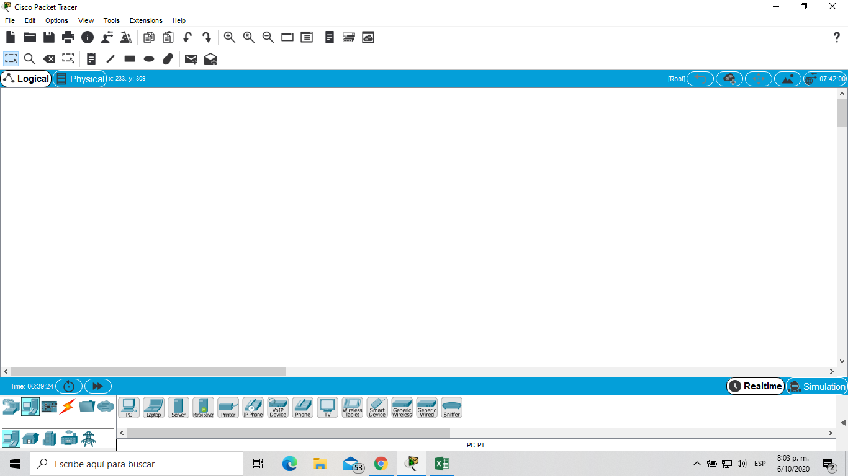
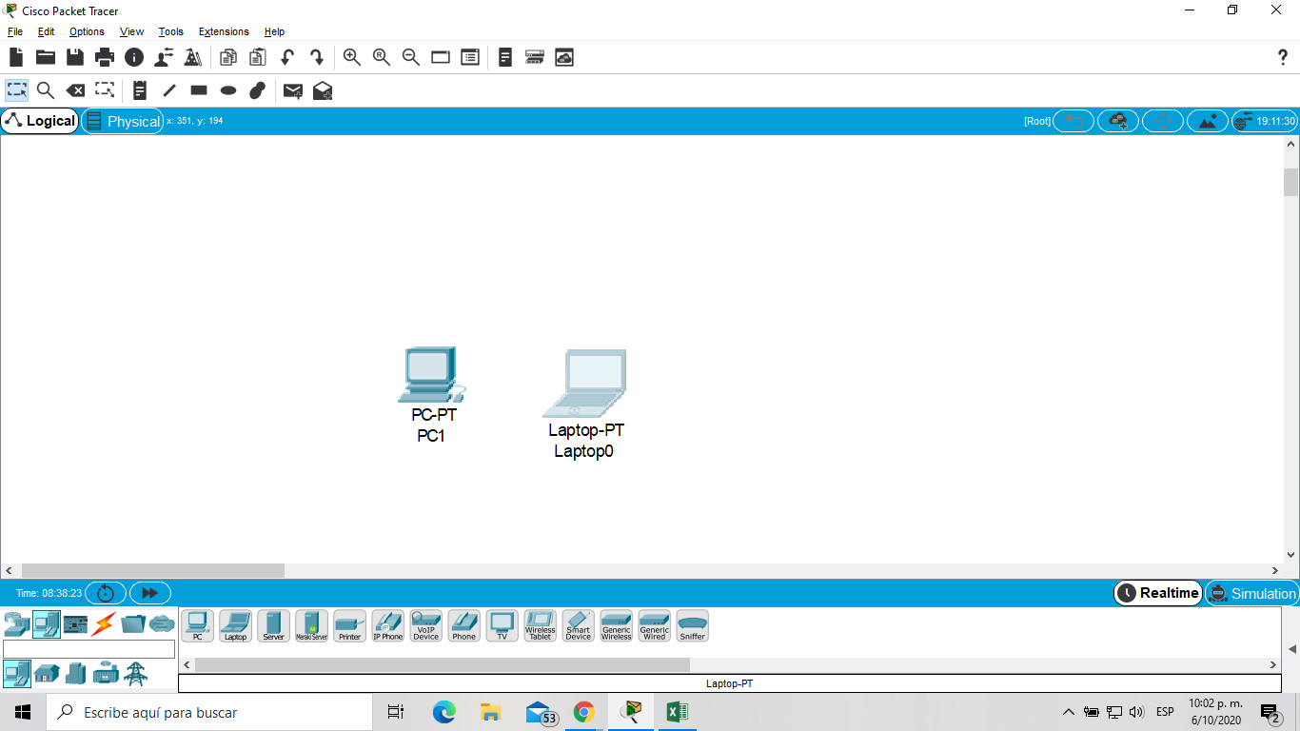
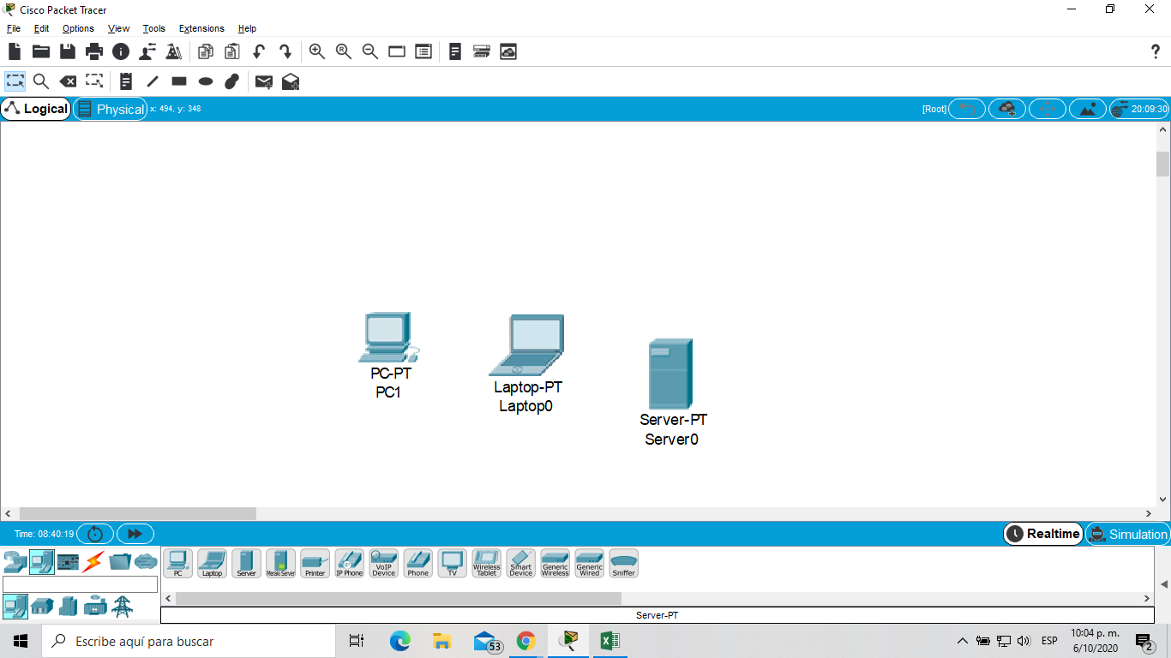
PCs

Slide 15
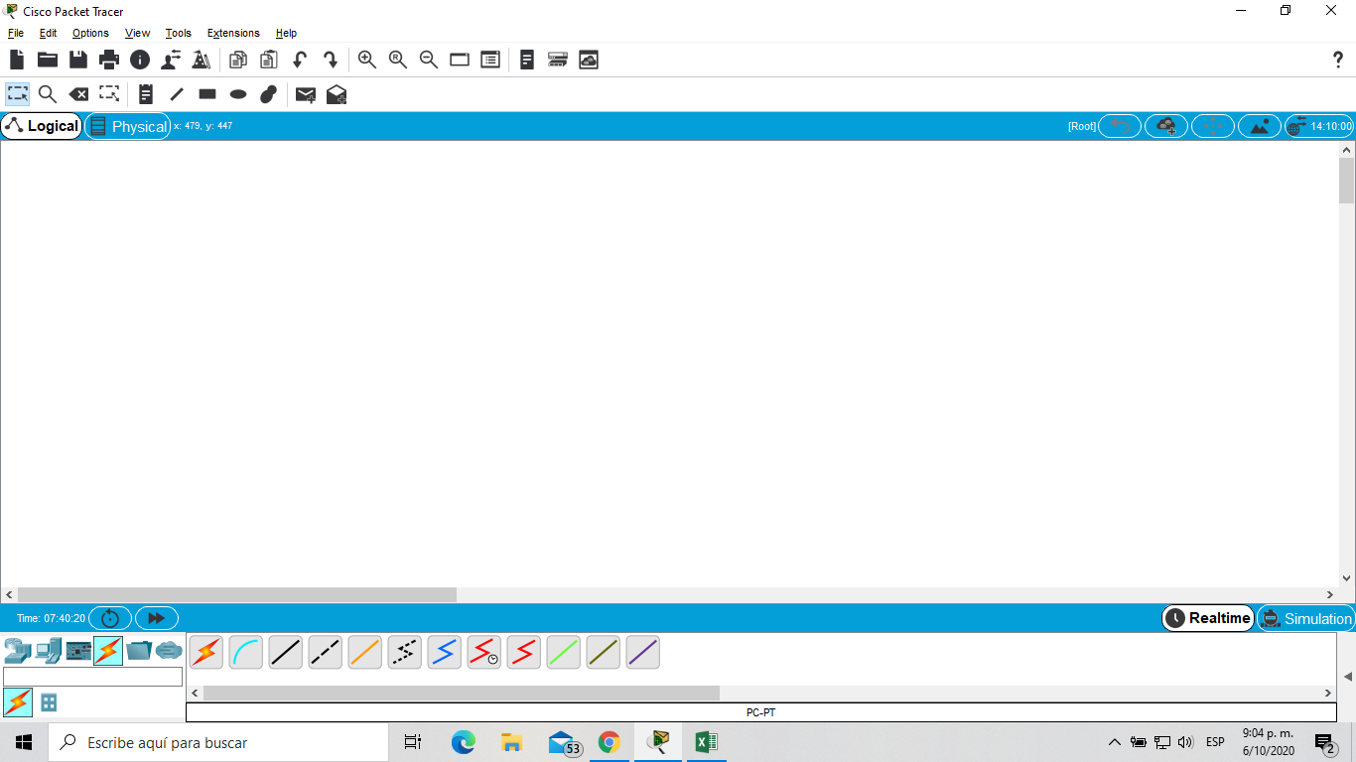
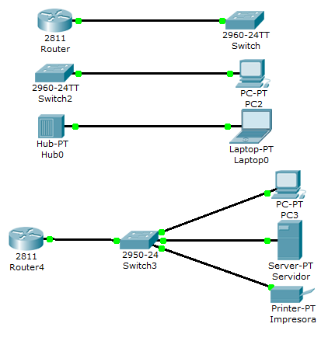
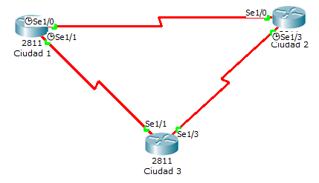
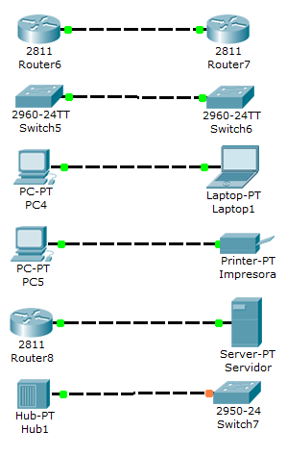
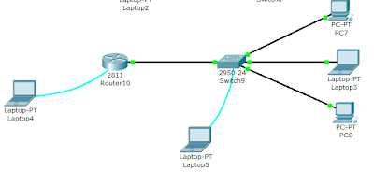
Cableado

Slide 16
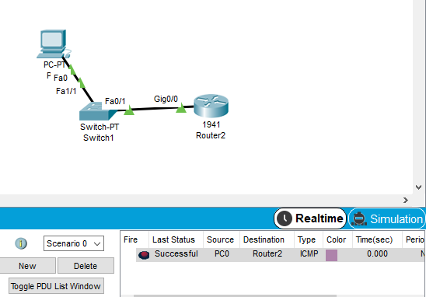

Slide 17
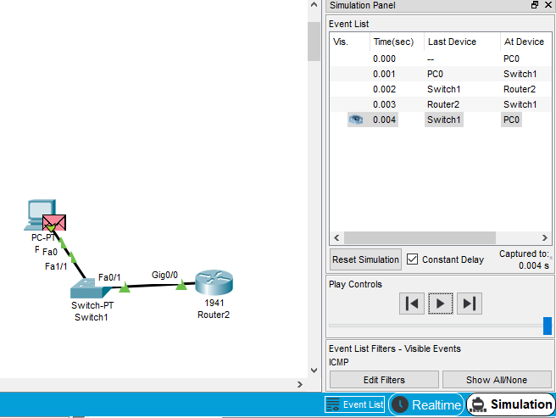

Slide 18
Enrutamiento en Cisco Packet Tracer
RIP - Estático - IPV6

Slide 19
Enrutamiento
El enrutamiento es fundamental en cualquier red de datos, ya que transfiere información a través de la red de origen al destino.
Los routers aprenden sobre redes remotas ya sea de manera dinámica o utilizando protocolos de enrutamiento o de manera manual o utilizando rutas estáticas.

Slide 20
Enrutamiento Estático
Las rutas estáticas son definidas manualmente por el administrador para que el router aprende sobre una red remota.
Las rutas estáticas necesitan pocos recursos del sistema, es recomendable utilizarlas cuando nuestra red está compuesta por unos cuantos routers o que la red se conecte a internet

Slide 21
Comandos para Enrutamiento estático
IP route -------> Configura una ruta estática.
Router (config) #ip route network-address subnet-mask {ip address |exit-interface}
El parámetro “exit-interface” corresponde a la interfaz de salida utilizada para enviar paquetes a la red de destino.

Slide 22
Enrutamiento Estático
VENTAJAS | DESVENTAJAS
Poco uso del CPU, ya que no requiere ejecutar cálculos y algoritmos ante cambios en la red. | Requiere de un configuración y mantenimiento constante por parte del administrador
Requiere de menos comandos para la solución de problemas. | No es adecuado para redes en crecimiento rápido.
Fácil de comprender y mantener en redes pequeñas. | No puede aprender dinámicamente los cambios en la topología de la red

Slide 23
RIP - Routing Information Protocol
Este protocolo de enrutamiento se usa para administrar información de enrutadores en una red autoconectada como una LAN corporativa o una WAN privada, utiliza routers para intercambiar información acerca de redes por la IP a las que se encuentran conectados.
Su algoritmo está basado en el vector de distancia que calcula la métrica o ruta más corta hasta el destino, a través de equipos intermedios que los paquetes deben atravesar, atravesar un equipo se le denomina un salto, el límite máximo de saltos son 15, al llegar a 16 se considera una ruta no deseada por lo que es mejor implementarlo en redes pequeñas.
Ventajas : Desventajas:
Fácil de Configurar. - El límite de saltos es mejor que en otro
Soportado por la mayoría de fabricantes. protocolos.
El cálculo de la mejor ruta es rápido. - El tiempo de convergencia es largo. - Solo puede utilizarse en redes pequeñas.

Slide 24
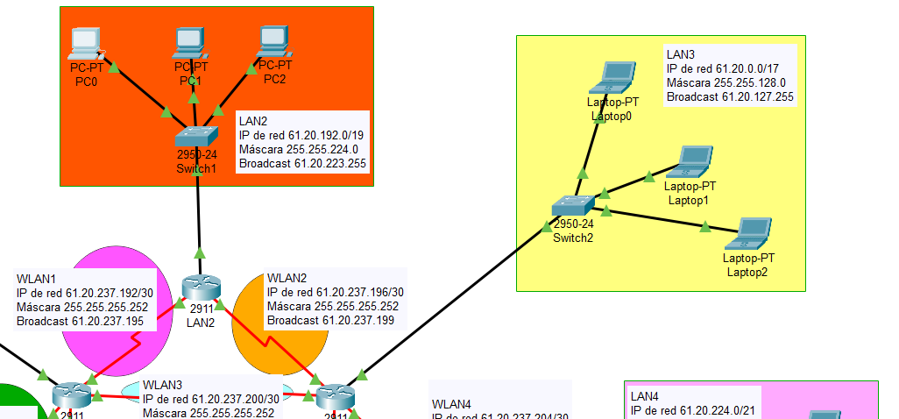
RIP - Routing Information Protocol

Slide 25
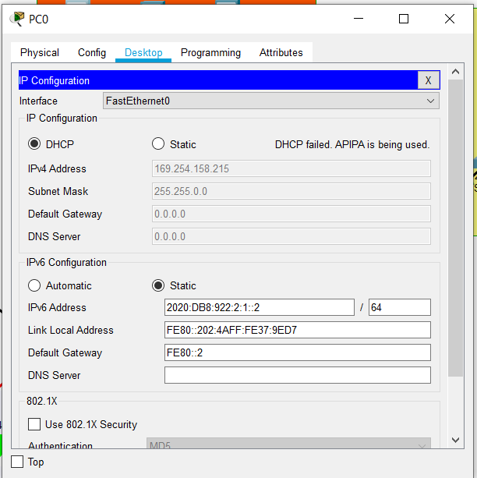
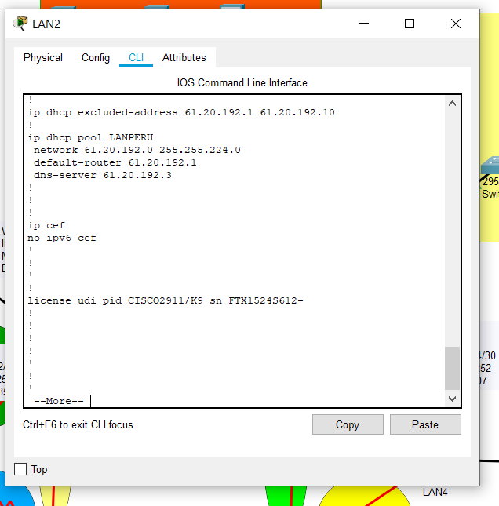

Slide 26
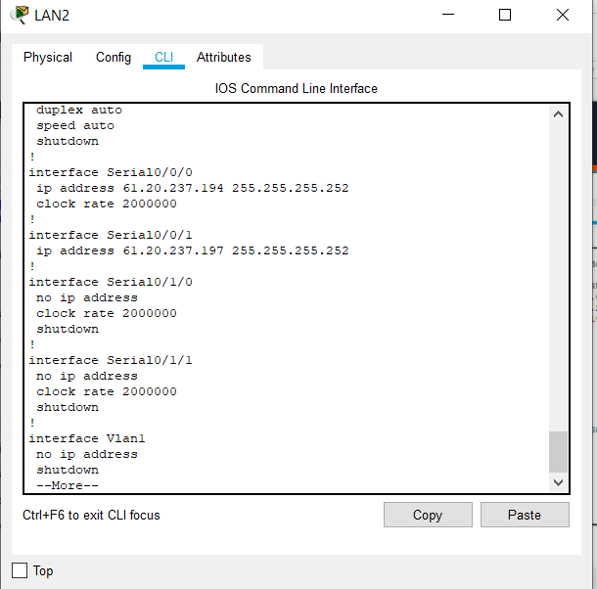
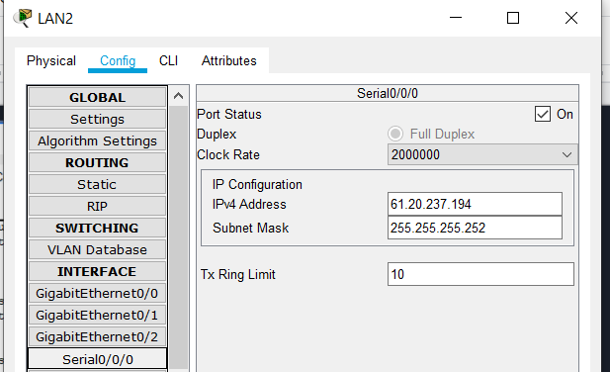

Slide 27
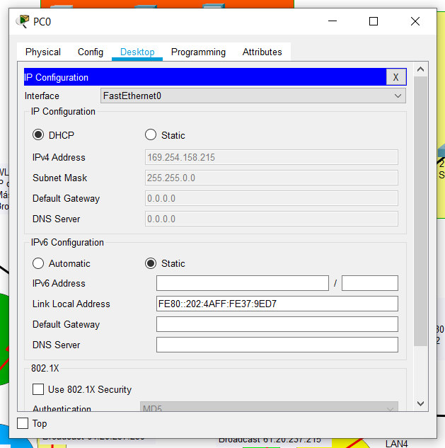
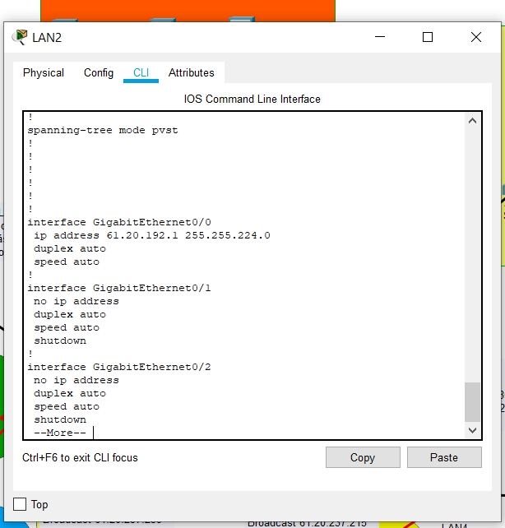
Estático

Slide 28
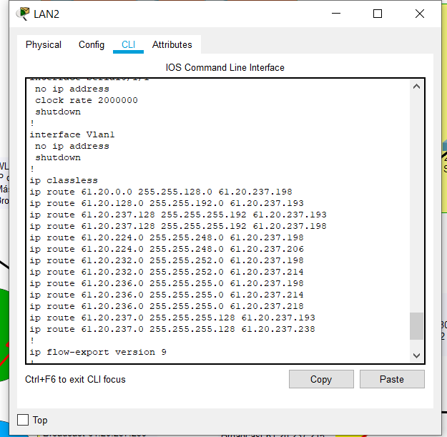

Slide 29
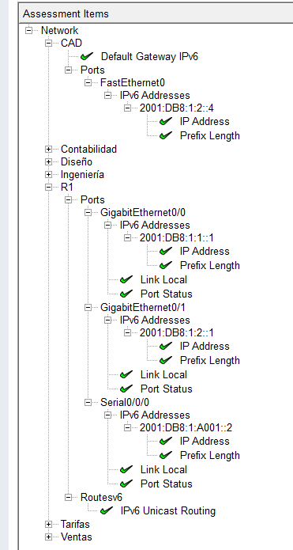
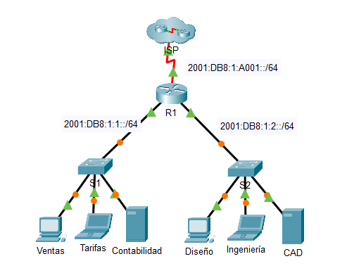
IPV6

Slide 30
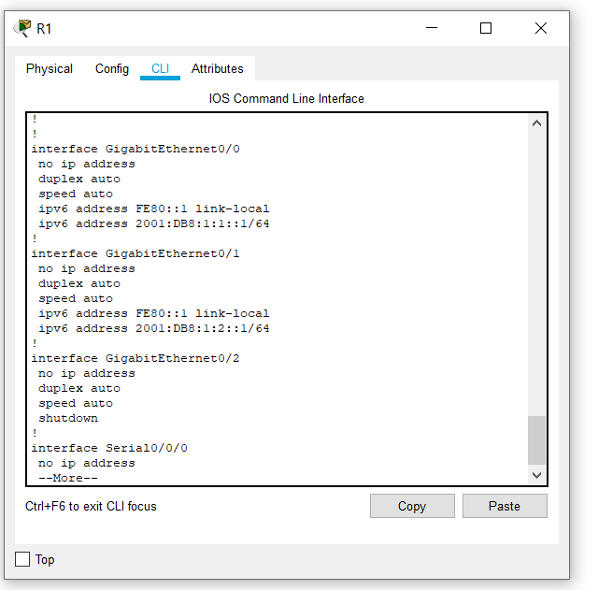
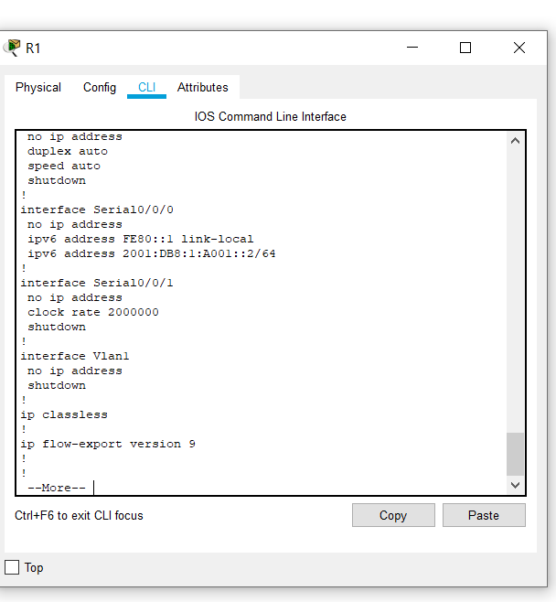

Slide 31
Comandos en
packet tracer

Slide 32
MODOS DE FUNCIONAMIENTO DE DISPOSITIVOS
1. Router> MODO DE USUARIO (Modo de Enable)
2. Router# MODO PRIVILEGIADO (Modo EXEC)
3. Router (config)# MODO DE CONFIGURACIÓN GLOBAL
4. Router (config-xxxx)# MODO DE CONFIGURACIÓN ESPECÍFICA A XXXX.
cabe aclarar que hay atajos de comandos como los seria conf term que es equivalente a configure terminal o s0/0/0 que equivale al serial 0/0/0

Slide 33
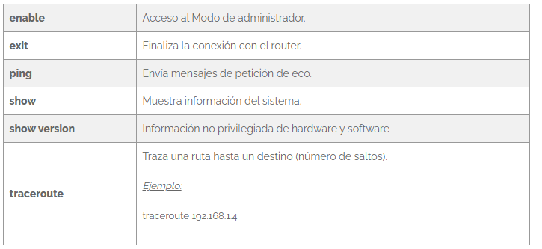
comandos modo usuario

Slide 34
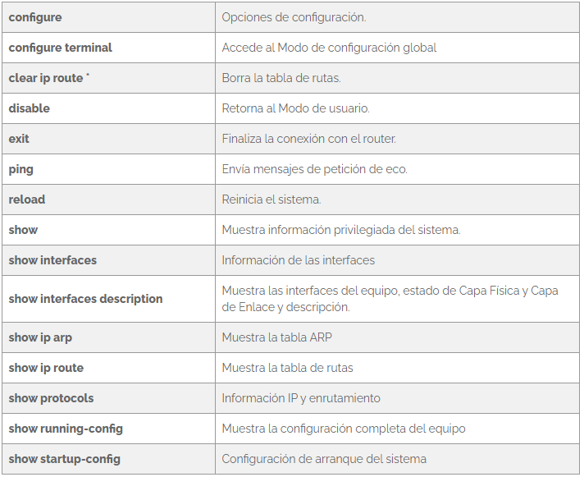
comandos modo administrador

Slide 35
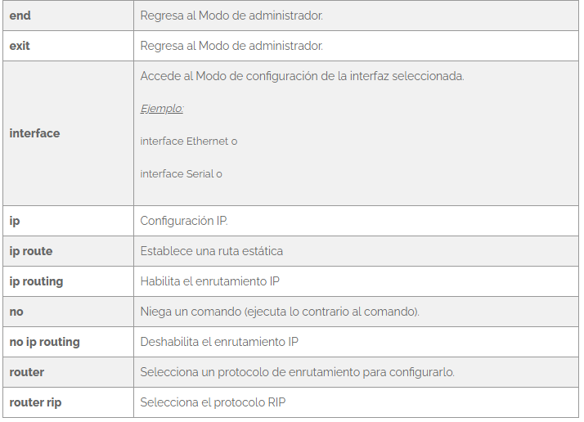
comandos configuración global

Slide 36
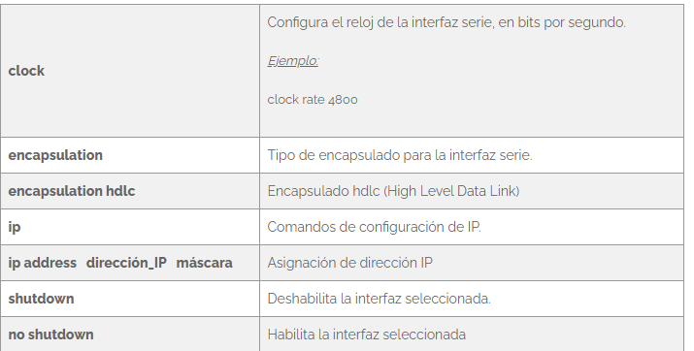
comandos en interfaz

Slide 37
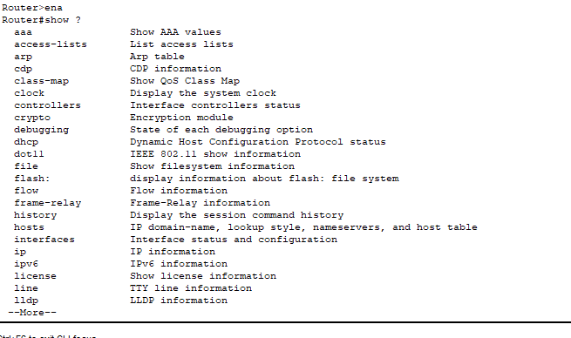
Comando SHOW ?
puede aplicarse en otros comandos como ejemplo seria:
ip show ?

Slide 38
Configuración direccionamiento IPv6
R1(config)# ipv6 unicast-routing
R1(config-if)# ipv6 address 2001:DB8:1:1::1/64
R1(config-if)# ipv6 address FE80::1 link-local

Slide 39
CONFIGURACIÓN INTERFAZ “FASTETHERNET/GIGABITETHERNET”
Router# configure terminal
Router (config)# interface fastethernet 0/0
Router (config-if)# no shutdown
Router (config-if)# ip address 192.168.0.1 255.255.255.0
Router (config-if)# description conectada a Router2.

Slide 40
CONFIGURACIÓN INTERFAZ “SERIAL” configurada con Reloj (DCE)
Router# configure terminal
Router (config)# interface serial 0/0/0
Router (config-if)# no shutdown
Router (config-if)# ip address 10.0.0.1 255.0.0.0
Router (config-if)# description conectada a Router2.
Router (config-if)# clock rate 56000

Slide 41
Comandos de Enrutamiento RIP v1 - v2
La configuración del enrutamiento en un router se realiza mediante el siguiente comando, cabe aclarar que si se desea realizar únicamente la v1, omitir la línea señalada “Router(config-router)# version 2”:
Router> en
Router# config t
Enter configuration commands, one per line. End with CNTL/Z.
Router(config)# router rip
Router(config-router)# network 172.27.0.0
Router(config-router)# network 10.10.10.0
Router(config-router)# network 10.10.10.16
Router(config-router)# version 2
Router(config-router)# no auto-summary
Router(config-router)# exit

Slide 42
Comandos de Enrutamiento EIGRP en IPv4
Comandos de Enrutamiento IS-IS
R1(config)# router eigrp
R1(config-router)# network 172.16.1.0 0.0.0.255
R1(config-router)# network 172.16.3.0 0.0.0.3
R1(config-router)# network 192.168.10.4 0.0.0.3
R1(config-router)# passive-interface g0/0
R1(config-router)# no auto-summary
interface Loopback0
ip address 172.16.1.1 255.255.255.255
interface Ethernet0
ip address 172.16.12.1 255.255.255.0
ip router isis
router isis
passive-interface Loopback0
net 49.0001.1720.1600.1001.00

Slide 43
Comandos de Enrutamiento OSPF
Router>en
Router#conf t
Enter configuration commands, one per line. End with CNTL/Z.
Router(config)#router ospf 1
Router(config-router)#network 192.168.0.0 0.0.0.255 area 1
Router(config-router)#network 10.10.10.0 0.0.0.3 area 1
Router(config-router)#network 10.10.10.16 0.0.0.3 area 1

